Slide 1
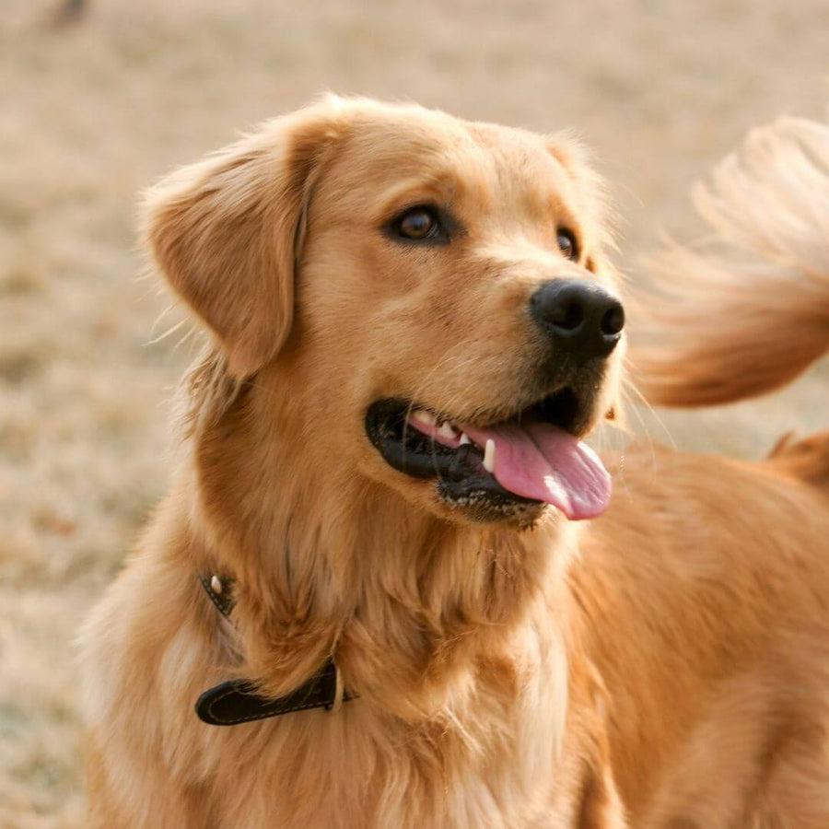
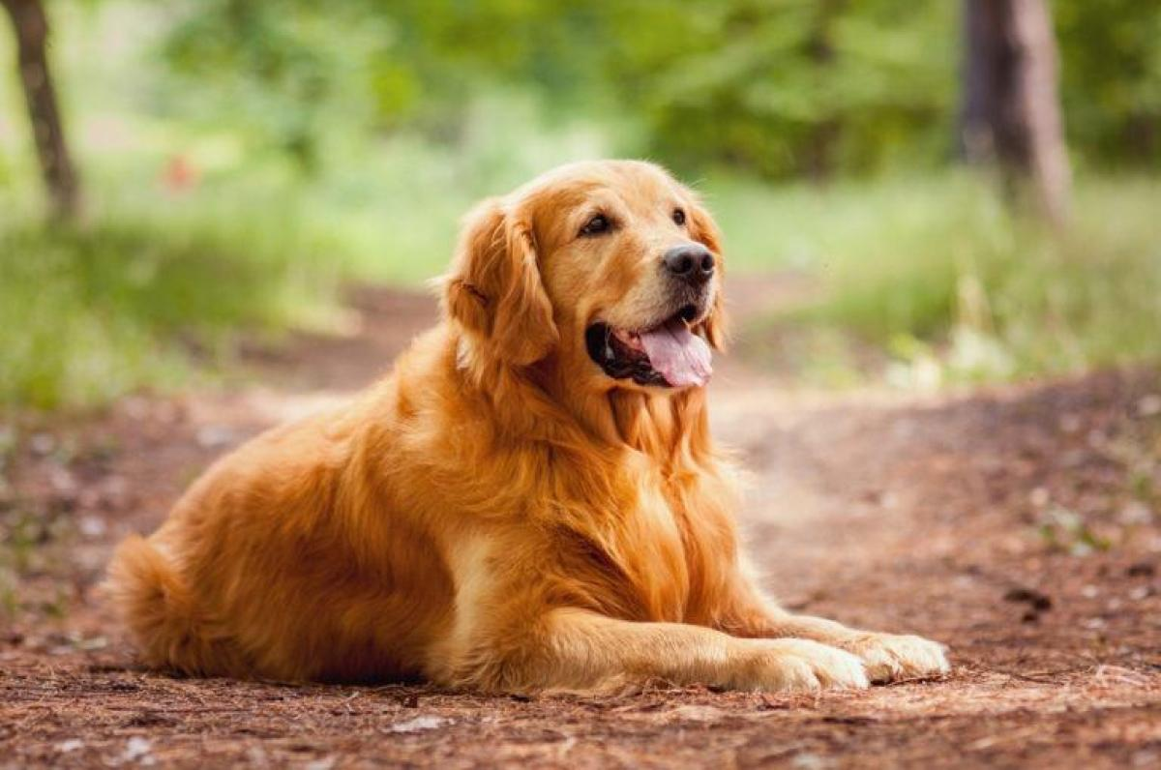
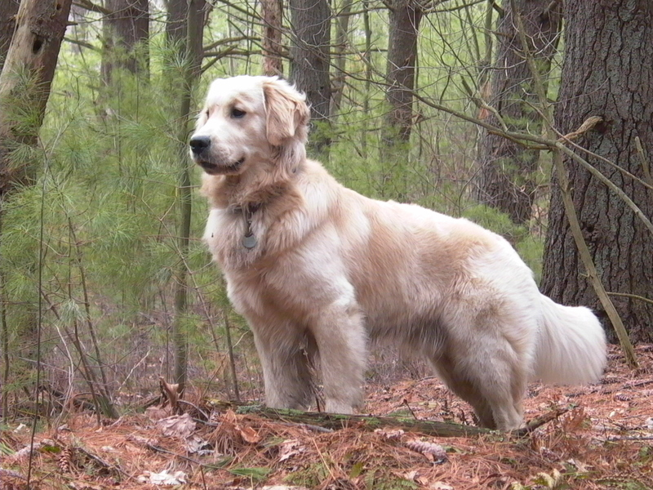
Kedvenc állatom

Slide 2
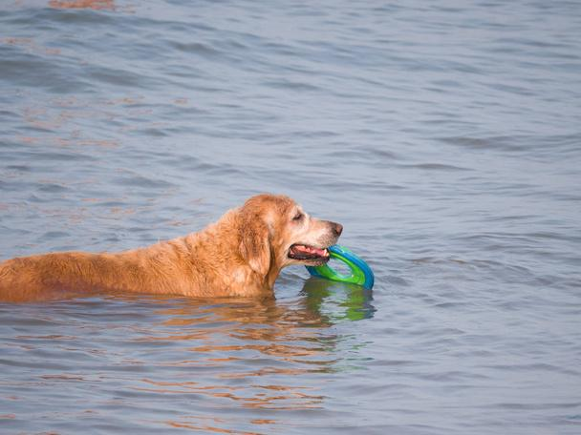
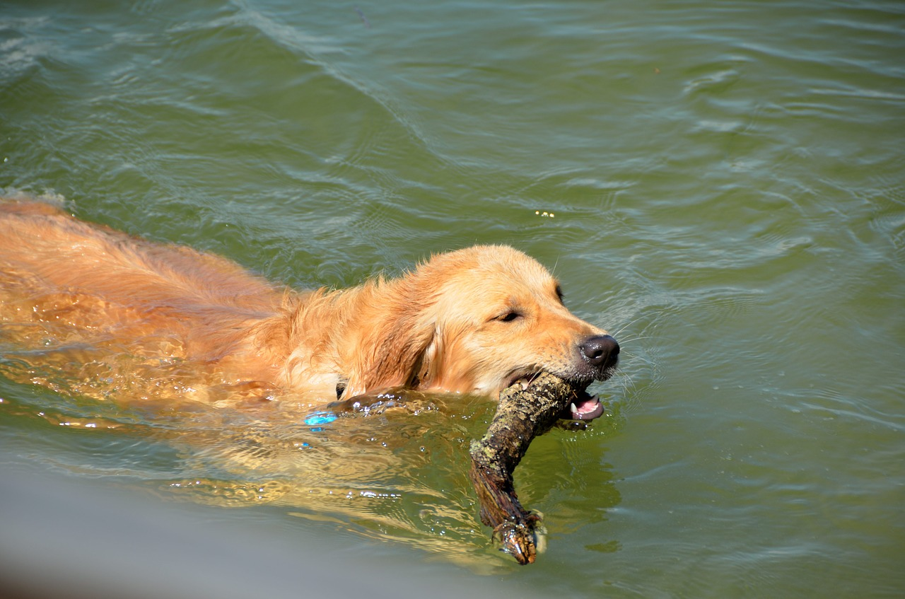
Golden retriever tulajdonságai
A Golden retriever – magyarul arany retriever – barátságos, toleráns (türelmes) viselkedése miatt a családok igazi kedvence. Intelligenciája kiváló munkakutyává teszi, remek nyomkövető, kiszimatolja a csempészárut, kitűnő társ a vadászatok során. Az engedelmes, tisztaszívű kutyus emellett a kutya sportokban is remekel.

Slide 3
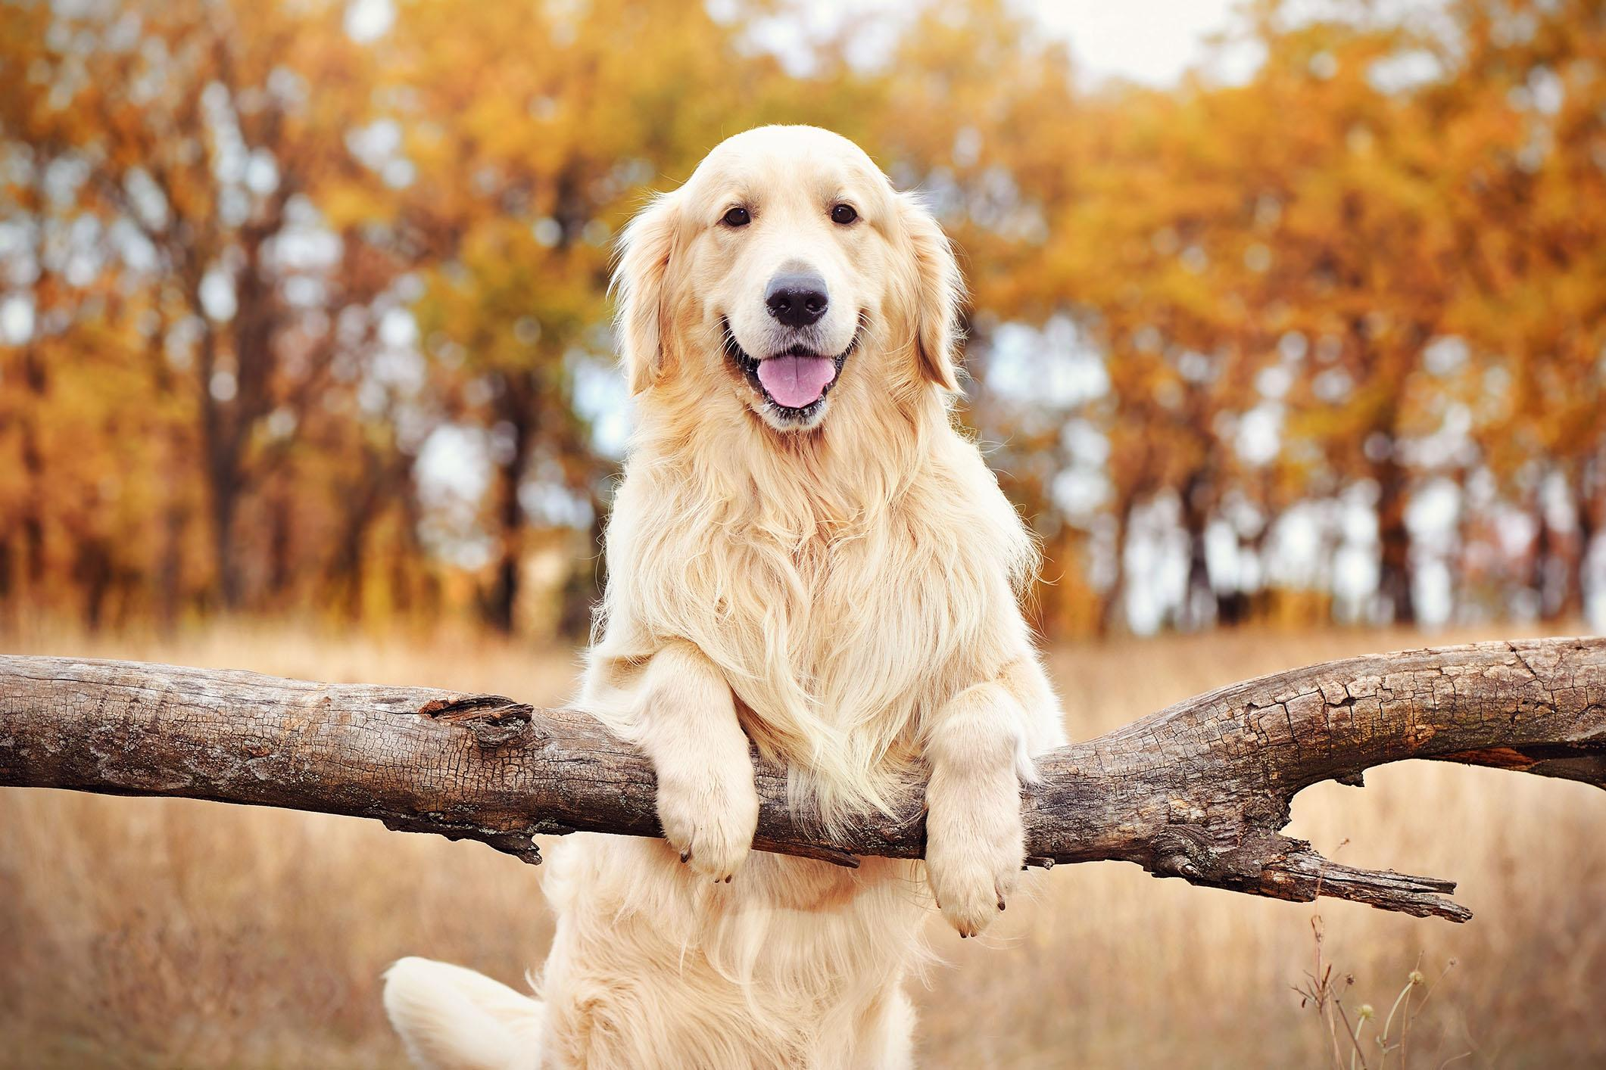

Slide 4
Golden retriever tulajdonságai
Súlya:25-35 kg.
Élettartam:10-12 év.
Felnőtt és gyermek barát egyaránt.
Nagyon játékos és intelligens.
Nagyon szereti a labdázást.
Ez a kutya világrekordot is döntött hat teniszlabdával.

Slide 5
